Slide 1
UNIVERSIDADE ABERTA DO SUS UNIVERSIDADE FEDERAL DE PELOTAS Especialização em Saúde da Família Modalidade à Distância
Trabalho de Conclusão de Curso
Melhoria da Atenção à Saúde das crianças de zero a setenta e dois meses na UBS Alceu Wamosi, Barão do Triunfo, RS.
EUTIMIDES RAMIREZ VIAMONTE
Pelotas, 2015

Slide 2
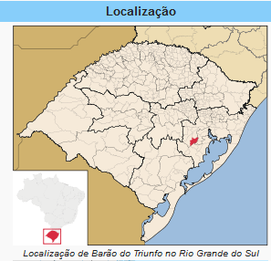
Município de Barão do Triunfo
É uma cidade situada no estado do Rio Grande do Sul, que foi fundada em 1992, município rural, sendo a população de cerca de 7018 hab. onde sua grande maioria reside na zona rural.
Geografia dominada por zonas montanhosas.

Slide 3
Município de Barão do Triunfo
É Três Unidades de saúde: 2 Centrais e Uma Rural (ESF) Zona Dos Pacheco
Dificuldades:
Falta de atenção especializada no município.
Não tem hospital.
Só tem um laboratório para exames complementares de rutina e outros como RX, ECG e Ecografias, são realizados em outros municipios.

Slide 4
ESF Alceu Wamosi
Interior do município à 26 KM da cidade, com áreas rurais de difícil acesso.
População de 1269 habitantes em 449 familias.
O cultivo fundamental da região é o fumo.
Área é dividida em 4 micro áreas, temos quatro ACS, uma auxiliar de enfermagem, uma médica, uma enfermeira, uma odontóloga, uma auxiliar de consultório dentário, uma auxiliar de serviços gerais e um motorista.
As principais causas do atendimento médico são HAS, Síndromes respiratórios altos frequentes em crianças, Doenças do Soma e doenças psiquiátricas são muito prevalentes.

Slide 5
Situação da ação programática antes da intervenção
As crianças entre zero e 72 meses não recebiam acompanhamento adequado, só por demanda espontânea .
Não existia registro das crianças da área.
Não se realizavam consultas de puericultura.
Não se realizavam atividades educativas
Não se realizavam avaliações de riscos.
Não se realizava registro na ficha espelho.

Slide 6
Objetivo
Melhorar a Atenção à Saúde das crianças de zero a setenta e dois meses na UBS Alceu Wamosi, Barão do Triunfo, RS.

Slide 7
Metodologia. Ações
Eixo Monitoramento e Avaliação
-Monitorar o número de crianças cadastradas no programa.
Eixo Organização e Gestão do Serviço
-Cadastrar a população de crianças entre 0 a 72 meses da área adstrita.
• Priorizar o atendimento de crianças.
Eixo Engajamento Público
Orientar as mães e a comunidade sobre o programa de saúde da criança e quais os seus benefícios.
Eixo Qualificação da Prática Clínica
-Capacitar a equipe no acolhimento da criança, nas Políticas de Humanização e para adoção dos protocolos referentes à saúde da criança, propostas pelo Ministério da Saúde, e sobre as informações que devem ser fornecidas à mãe e à comunidade em geral, sobre este programa de saúde.
Logística
. Utilizaremos o registro das crianças de zero – 72 meses elaborado pelos agentes comunitários de saúde e enfermeiro, iremos adotar as fichas espelhos fornecidas pelo curso, será utilizada a planilha eletrônica de coleta de dados.

Slide 8
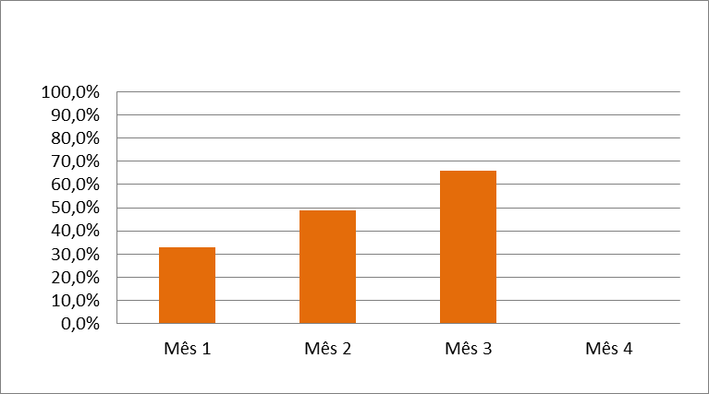
Objetivos, Metas e Resultados
Objetivo 01:Objetivo 1. Ampliar a cobertura do Programa de Saúde da Criança
Meta 1- Ampliar a cobertura da atenção à saúde para 85% das crianças entre 0 a 72 meses pertencentes à área de abrangência da unidade saúde.
Indicador 1.1 Proporção de crianças entre zero e 72 meses inscritas no programa da unidade de saúde na ESF Alceu Wamosi, Barão do Triunfo, RS
No mês 1 foram 29 crianças, num total de 33 %, no segundo mês 43 crianças (48,9%) e no terceiro 58 crianças perfazendo 65,9%
.

Slide 9
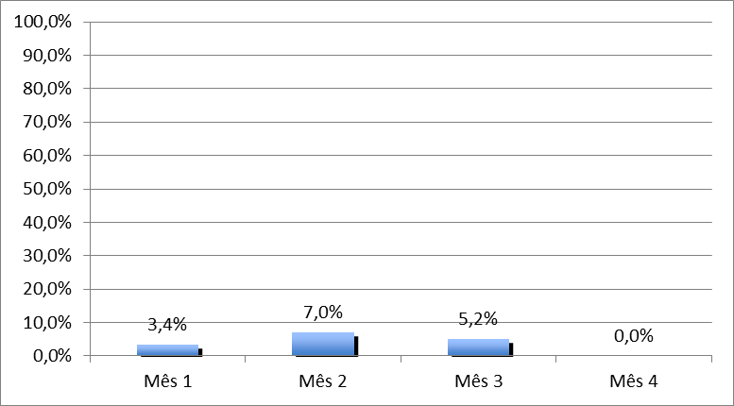
Objetivo 2; Melhorar a qualidade do Programa de Atenção a Saúde da criança.
META 2: Realizar a primeira consulta na primeira semana de vida para 100% das crianças cadastradas.
Indicador: 2.1Proporção de crianças que fizeram primeira consulta na 1ra semana de vida.
No mês 1 foi uma crianças, num total de 3,4 %, no segundo mês 3 crianças (7,0%) e no terceiro 3 crianças perfazendo 5,2%

Slide 10
META2.2: Monitorar o crescimento em 100% das crianças.
Indicador: 2.2 Proporções de crianças com monitoramento de crescimento:
Do total de 58 crianças acompanhadas na intervenção, 100% foram monitoradas no crescimento, atingindo no primeiro mês 29 (100%), no segundo mês, 43 (100%) e no terceiro mês, 58 (100%), quanto a proporção ao número de crianças acompanhadas.
META2.3: Monitorar 100% das crianças com déficit de peso.
Indicador: 2.3 Proporções de crianças com déficit de peso monitorado.
Do total de 58 crianças acompanhadas no período de estudo, foram monitoradas, no primeiro mês, 2 (100%); no segundo mês 2 (100%) e no terceiro mês, 3 (100%), crianças que estão abaixo do peso adequado, as quais foram acompanhadas e orientadas sobre alimentação adequada, representando 100% das crianças baixo peso captadas e acompanhadas.

Slide 11
META 2.4:
Monitorar 100% das crianças com excesso de peso.
Indicador: 2.4 Proporções de crianças com excesso de peso monitorado
Das 58 crianças atendidas, só duas foram diagnosticadas como obesas, sendo no primeiro mês 1 (100%), no segundo mês, 2 (100%) e no terceiro mês, permaneceu as 2 (100%), sendo acompanhadas na consulta e sendo orientadas sobre nutrição na consulta
META 2.5: Monitorar o desenvolvimento em 100% das crianças.
Indicador 2.5. Proporção de crianças com monitoramento de desenvolvimento
Todas as crianças acompanhadas, 58 crianças, foram monitoradas em seu desenvolvimento, sendo 29 (100%) no primeiro mês; 43 (100%) crianças no segundo mês e 58 (100%) crianças no terceiro mês, em correspondência com o número de consultas.

Slide 12
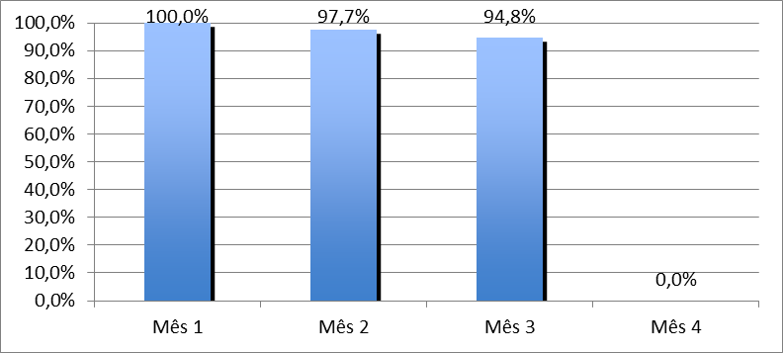
Figura 3 - Gráfico com Proporção de crianças com vacinação em dia para a idade UBS Alceu Wamosi, Barão do Triunfo, RS. Fonte: Planilha de coleta de dados UFPEL, 2015.
META2.6: Vacinar 100% das crianças de acordo com a idade.
Indicador: 2.6. Proporção de crianças com vacinação em dia.
No mês 1 foram 29 crianças, num total de 100 %, no segundo mês 42 crianças (97,7%) e no terceiro 55 crianças perfazendo 94,4%

Slide 13
META 2.7: Realizar suplementação de ferro em 100% das crianças de 6 a 24 meses.
Indicador: 2.7 Proporção de crianças de 6 até 24 meses com suplementação de ferro.
No mês 1 foram 10 crianças, num total de 100 %, no segundo mês 15 crianças (88,2%) e no terceiro 17 crianças perfazendo 81%

Slide 14
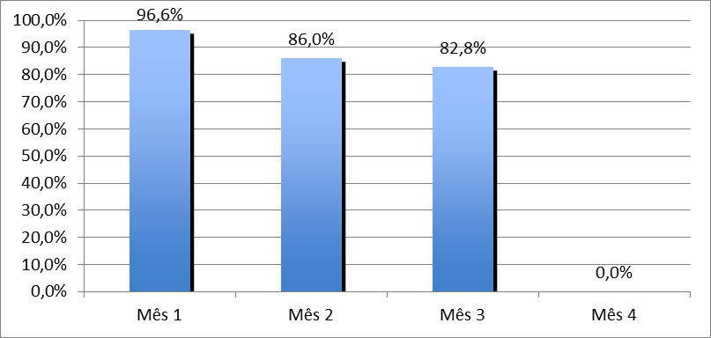
Figura 5 - Gráfico com Proporção de crianças com triagem auditiva UBS Alceu Wamosi, Barão do Triunfo, RS. Fonte: Planilha de coleta de dados UFPEL, 2015.
META 2.8: Realizar triagem auditiva em 90% das crianças.
Indicador: 2.8Proporção de crianças com Triagem auditiva.
No mês 1 foram 28crianças, num total de 96,6%, no segundo mês 37 crianças (86%) e no terceiro 48 crianças perfazendo 82,2%
43

Slide 15
META 2.9: Realizar teste do pezinho em 100% das crianças até 7 dias de vida.
Indicador 2.9: Proporção de crianças com Teste do Pezinho.
No mês 1 foram 27crianças, num total de 93,1%, no segundo mês 41 crianças (95,3%) e no terceiro 56 crianças perfazendo 96,6%

Slide 16
.
META 2.10: Realizar avaliação da necessidade de atendimento odontológico em 100% das crianças de 6 a 72 meses.
Indicador 2.10 Proporção de crianças com avaliação de necessidades odontológicas.
No mês 1 foram 3 crianças, num total de 10,7%, no segundo mês 13 crianças (31%) e no terceiro 28 crianças perfazendo 49,1 %

Slide 17
META2.11: Realizar primeira consulta odontológica para 100% das crianças de 6 a 72 meses de idade moradoras da área de abrangência, cadastradas na unidade de saúde.
Indicador 2.11 Proporção de crianças com primeira consulta odontológica.
No mês 1 foram 3 crianças, num total de 10,7%, no segundo mês 4 crianças (9,5%) e no terceiro 7 crianças perfazendo 12,3%

Slide 18
.
OBJETIVO 3: Melhorar a adesão ao programa de Saúde da Criança
META 3.1: Fazer busca ativa de 100% das crianças faltosas às consultas.
Indicador:3.1 Proporção de crianças com busca ativa
Das 58 crianças acompanhadas, 44 delas tiveram falta à consulta: 21 crianças faltosas no primeiro mês e 100% com busca ativa, no segundo mês, 31 sendo 100% crianças com busca ativa, e o terceiro mês, 44 crianças faltosas, sendo que 100% delas foi preciso a busca ativa e trabalho conjunto da equipe em atividades como: pesagem de bolsa de família e campanha de vacina antigripal.

Slide 19
Objetivo 4: Melhorar o registro das informações
META: 4.1. Manter registro na ficha espelho de saúde da criança/ vacinação de 100% das crianças que consultam no serviço
Indicador 4.1 Proporção de crianças com registro atualizado na Ficha espelho.
No mês 1 foram 11 crianças, num total de 37,9%, no segundo mês 24 crianças (55,8%) e no terceiro 39 crianças perfazendo 67,2%

Slide 20
Objetivo: 5 Melhorar a avaliação de risco.
META: 5.1. Realizar avaliação de risco em 100% das crianças cadastradas no programa.
Indicador 5.1 Proporção de crianças com avaliação do risco.
As 58 crianças acompanhadas tiveram avaliação de risco nas consultas ou visitas domiciliares, representando 100% em cada mês, sendo 29 (100%) no primeiro mês, 43 (100%) no segundo mês e 58 (100%) no terceiro mês, crianças com avaliação de risco.
Objetivo 6 Melhorar a educação para a saúde.
META 6.1. Dar orientações para prevenir acidentes na infância em 100% das consultas de saúde da criança.
Indicador: 6.1 Proporções de crianças com orientações sobre a prevenção de acidentes.
Todas as crianças acompanhadas receberam orientações em consultas e visitas domiciliares sobre a prevenção de acidentes, seguindo desenvolvimento psicomotor, representando 100% desse indicador cada mês; sendo orientadas 29 (100%), 43 (100%) e 58 (100%) mães respectivamente no primeiro, segundo e terceiro mês do estudo.

Slide 21
META: 6.2. Colocar 100% das crianças para mamar durante a primeira consulta.
Indicador: Proporção de crianças colocadas a mamar na primeira consulta.
No mês 1 foram 7 crianças, num total de 24,1%, no segundo mês 10 crianças (23,3%) e no terceiro 12 crianças perfazendo 20,7%

Slide 22
META: 6.3. Fornecer orientações nutricionais de acordo com a faixa etária para 100% das crianças. Indicador: 6.3 Proporção de crianças cujas mães receberam orientações nutricionais de acordo a faixa etária. Neste indicador foi atingida a meta proposta e mesmo assim, mantivemos estável durante a intervenção, sendo orientadas o 100% das mães em cada consulta, delas, 28 (100%) no primeiro mês, 43 (100%) no segundo mês e 58 (100%) no terceiro mês.

Slide 23
META 6.4: Fornecer orientações sobre higiene bucal, etiologia e prevenção de cárie para 100% das crianças de acordo com a faixa etária. Indicador: 6.4 Proporções de crianças cujas mães receberam orientações sobre higiene bucal e prevenção de caries. Como mostra a Figura 11, do total de crianças acompanhadas, 47 mães receberam orientações sobre higiene bucal e prevenção de cáries, resultando. No primeiro mês, foram orientadas sobre higiene bucal 23 mães (79,3%), no segundo mês 32 (74,4%) e no terceiro mês, alcançou 47 (81%). O indicador não atingiu a meta proposta que foi 100%.
No mês 1 foram 23crianças, num total de 79,3%, no segundo mês 32 crianças (74,4%) e no terceiro 47 crianças perfazendo 81%

Slide 24
Discussão
Para a Unidade:
A intervenção favoreceu a ampliação da cobertura na atenção da saúde das crianças de modo que antes da intervenção só sabíamos o número de crianças menores de um ano, e atualmente temos um maior conhecimento das demais idades.
Para a equipe:
Foi muito importante para a equipe já que exigiu que a equipe se capacitasse para seguir as recomendações do Ministério da Saúde, relativos ao Protocolo de Atenção à Saúde das Crianças. Foram trabalhados temas sobre o acolhimento, frequência de consultas, aleitamento materno, vacinas, e prevenção de acidentes.

Slide 25
Discussão
Estas atividades promoveram trabalho integrado da Equipe de saúde, sendo ficaram muito bem delimitadas as atribuições da equipe, o que favoreceu o desenvolvimento da intervenção de modo ordenado e conjunto.
Para o serviço:
As ações desenvolvidas tiveram impacto em outras atividades no serviço, ampliando o número de pesquisas de câncer cérvice uterino, do risco concepcional, aumento da pesquisa de câncer de mama, mediante o exame clínico das mamas. Tudo isso nas mães das crianças atendidas durante a intervenção, que também desenvolveram as atividades de promoção de saúde referentes ao aleitamento materno, importância das vacinas, alimentação adequada das crianças, prevenção de acidentes, e higiene bucal.

Slide 26
Discussão
O desenvolvimento da intervenção foi importante para o serviço já que mobilizou a atenção a um maior número de pessoas, tanto crianças na faixa etária compreendida no projeto, como de outras crianças maiores, de suas mães e de outros familiares.
Para a comunidade:
Percebemos também a importância da intervenção para a comunidade, pois as mães e familiares demonstram satisfação que manifestam em conversas com outros pacientes e vizinhos, também para nós em consultas e até para os gestores da prefeitura. Os avós querem trazer seus netos e pedem que sejam agendados ainda sem ter a idade compreendida entre zero e 72 meses. Apesar de todos os esforços e ações, ainda a cobertura não foi a desejada, pois ficou um pouco mais dos 30% das crianças sem acompanhamento.

Slide 27
Discussão
A intervenção já está incorporada a rotina do serviço, mas temos que ampliar o trabalho de conscientização da comunidade, dos familiares e das mães especialmente, em relação a necessidades de priorização da atenção das crianças em especial aquelas de maior risco devido a baixo peso, anemia, doenças crônicas associadas, etc.
Para melhorar a intervenção, seria necessário aumentar o número de consultas domiciliares nas crianças, já que as mães não tem a suficiente educação sanitária e não dão importância ao acompanhamento das crianças. A equipe está mais integrada, melhor capacitada, conhece a forma de trabalho e podemos melhorar a intervenção incorporada na rotina do serviço, teremos condições de superar algumas das dificuldades encontradas.

Slide 28
Reflexão crítica sobre seu processo pessoal de aprendizagem
Como aprendizado posso destacar que é a primeira experiência de aprendizagem a distancia com intercâmbios de opiniões com outros colegas e professores, teve um significado importante na minha prática profissional porque contribuiu a enriquecer meus conhecimentos científicos com a revisão de diferentes bibliografias disponibilizadas e os Casos interativos. Ao longo do curso obtivemos melhor domínio do idioma português para comunicar-nos com pacientes, colegas e orientadores. Favoreceu o trabalho conjunto e humanizado da equipe, contribuindo a melhorar a qualidade dos atendimentos para a população .

